Slide 1

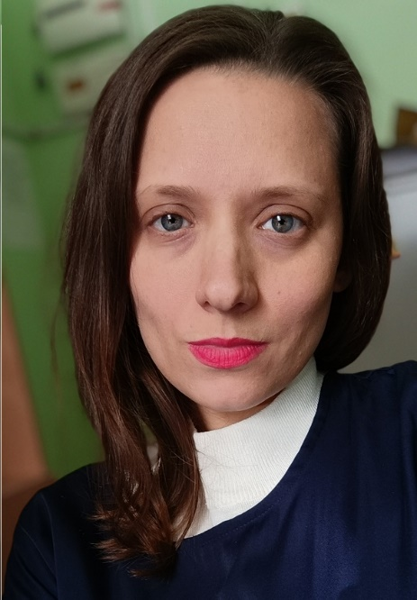

Городской семинар
Использование современных игровых технологий в условиях реализации ФОП ДО,
как средство познавательного развития детей дошкольного возраста
Муниципальное дошкольное образовательное учреждение
«Детский сад №117 Тракторозаводского района Волгограда»
Игровые технологии в дошкольном образовательном учреждении
в условиях введения
Федеральной образовательной программы дошкольного образования
Старшие воспитатели МОУ Детского сада № 117
Малаханова Александра Борисовна
Слепова Марина Алексеевна

Slide 2
Без игры нет, и не может быть полноценного умственного развития.
«Игра – это огромное светлое окно, через которое в духовный мир ребенка
вливается живительный поток представлений, понятий.
Игра – это искра, зажигающая огонек пытливости и любознательности».
В. А. Сухомлинский
Задачи
обеспечение единых для Российской Федерации содержания ДО и планируемых результатов освоения образовательной программы ДО;
приобщение детей (в соответствии с возрастными особенностями) к базовым ценностям российского народа - жизнь, достоинство, права и свободы человека, патриотизм, гражданственность, высокие нравственные идеалы, крепкая семья, созидательный труд, приоритет духовного над материальным, гуманизм, милосердие, справедливость, коллективизм, взаимопомощь и взаимоуважение, историческая память и преемственность поколений, единство народов России; создание условий для формирования ценностного отношения к окружающему миру, становления опыта действий и поступков на основе осмысления ценностей;
построение (структурирование) содержания образовательной деятельности на основе учета возрастных и индивидуальных особенностей развития;
создание условий для равного доступа к образованию для всех детей дошкольного возраста с учетом разнообразия образовательных потребностей и индивидуальных возможностей;
охрана и укрепление физического и психического здоровья детей, в том числе их эмоционального благополучия;
обеспечение развития физических, личностных, нравственных качеств и основ патриотизма, интеллектуальных и художественно-творческих способностей ребенка, его инициативности, самостоятельности и ответственности;
обеспечение психолого-педагогической поддержки семьи и повышение компетентности родителей (законных представителей) в вопросах воспитания, обучения и развития, охраны и укрепления здоровья детей, обеспечения их безопасности;
достижение детьми на этапе завершения ДО уровня развития, необходимого и достаточного для успешного освоения ими образовательных программ начального общего образования.

Slide 3
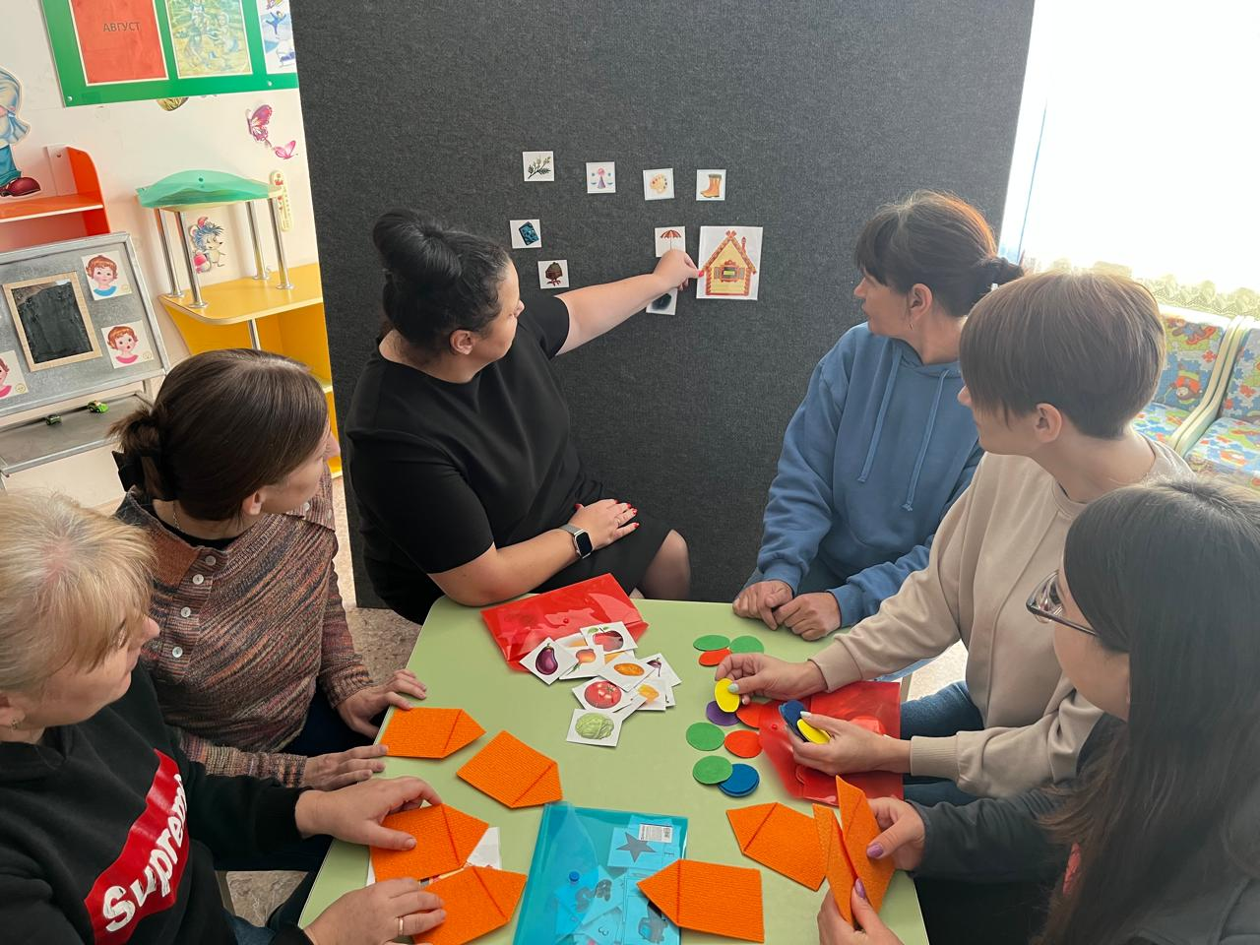
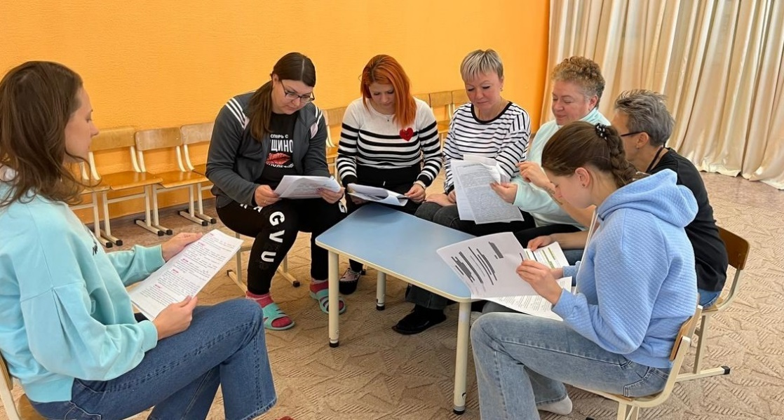
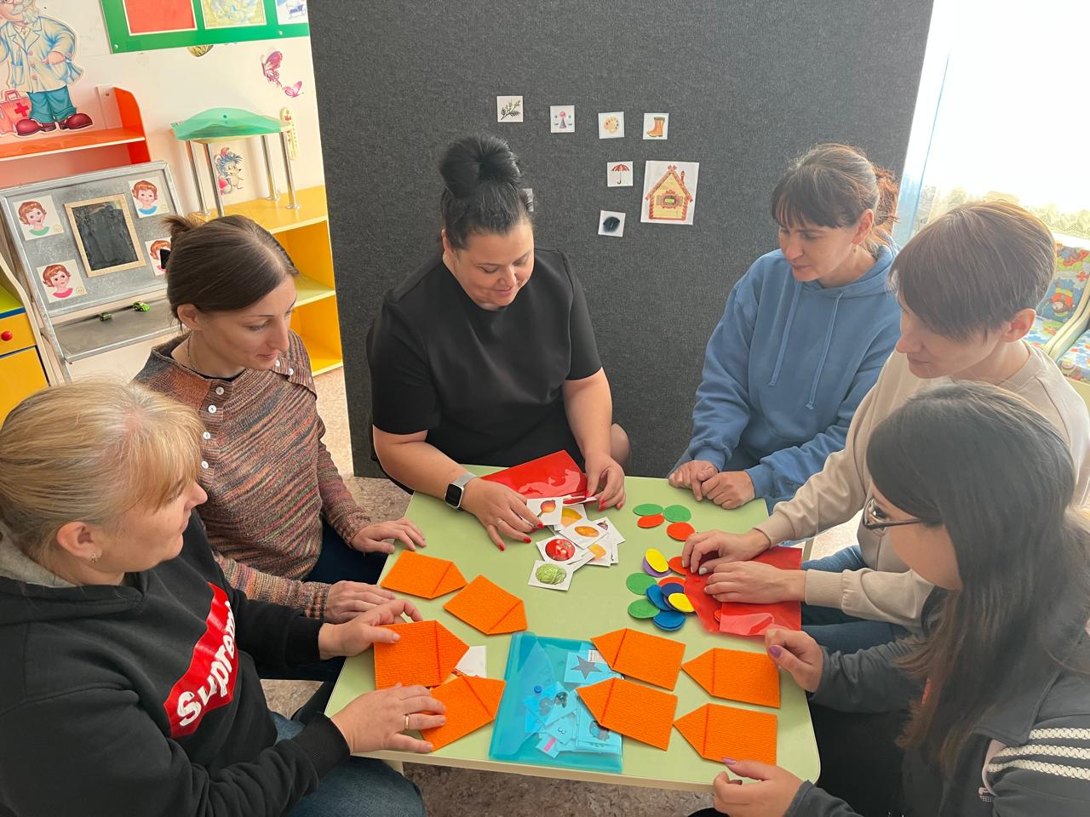
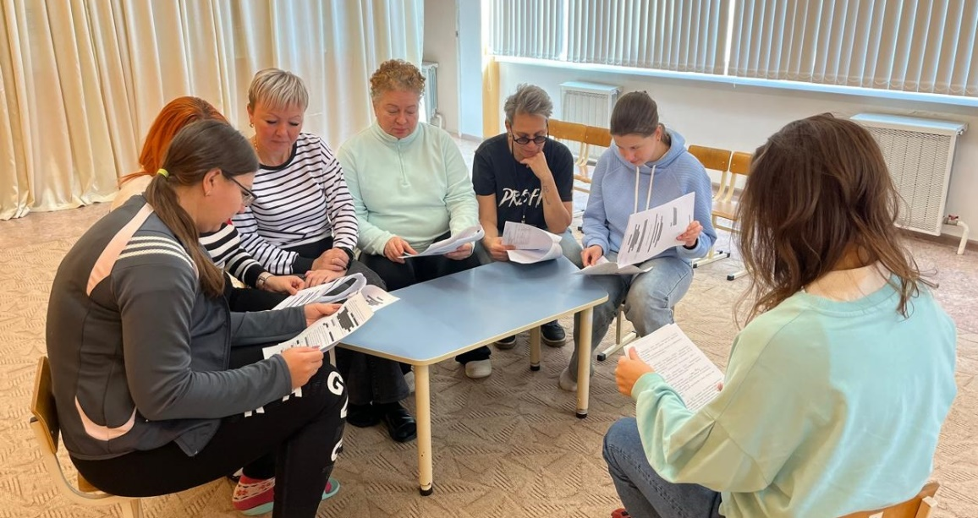
Развитие дошкольной организации
ради развития каждого её воспитанника

Slide 4
Педагогические технологии, реализуемые в МОУ Детском саду № 117:
«Нейро-квест»
«Многосерийное путешествие в страну Логика»
«Ковролинография»
«Деловая игра»
«Валеологические игры «Познаю себя»

Slide 5
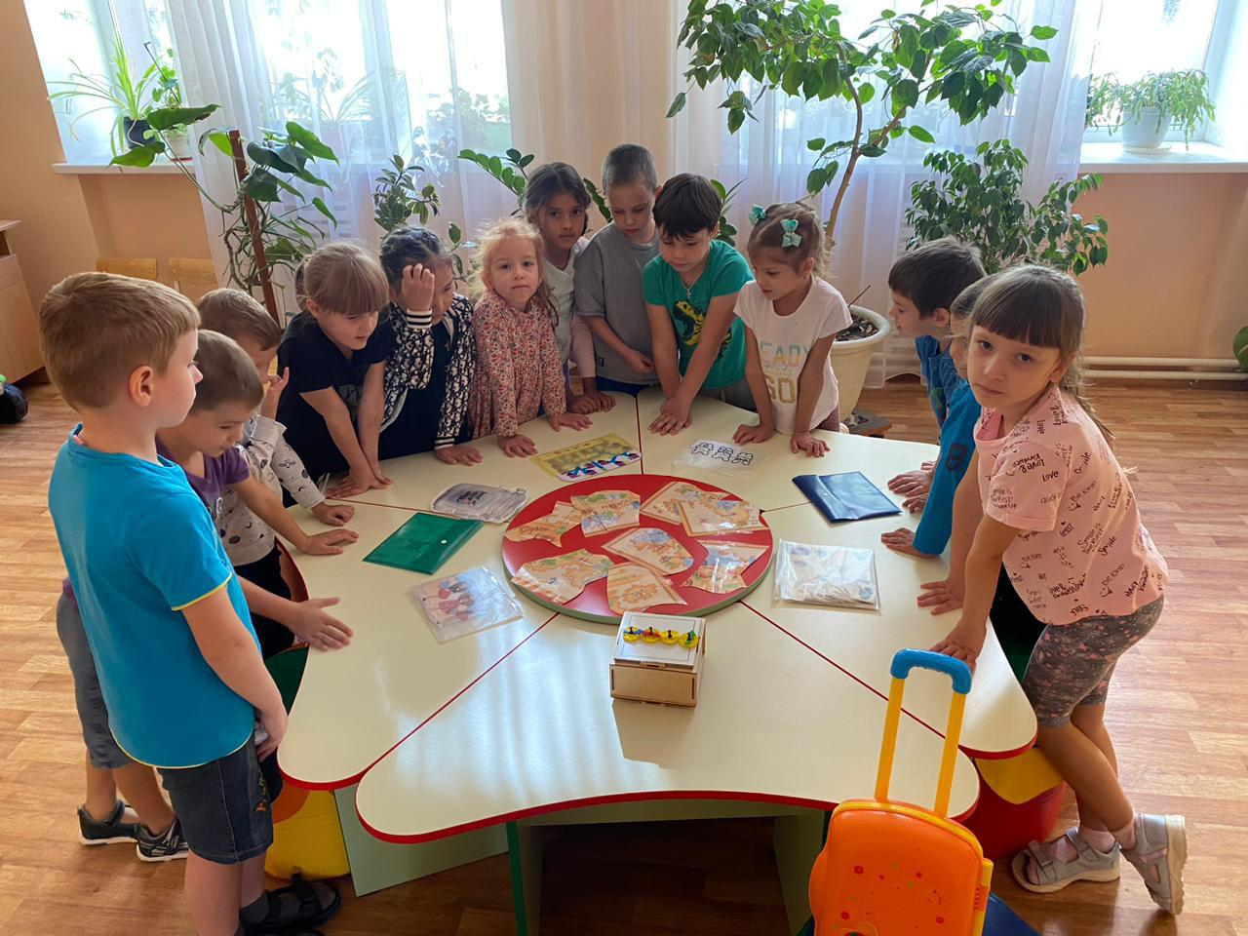
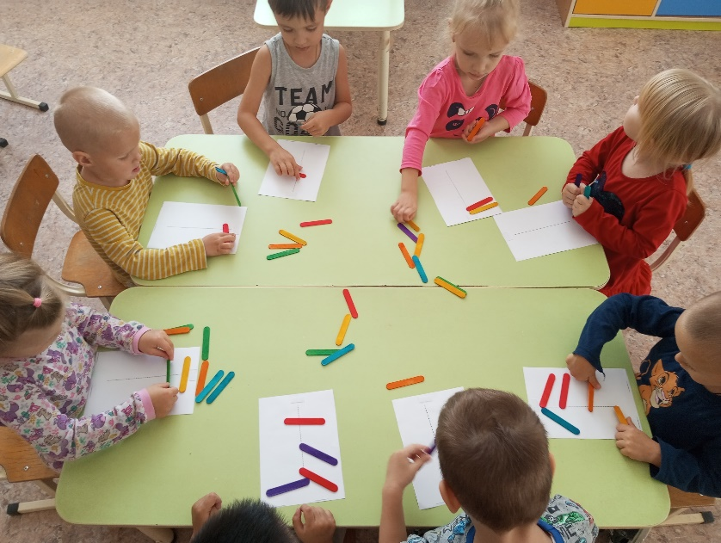
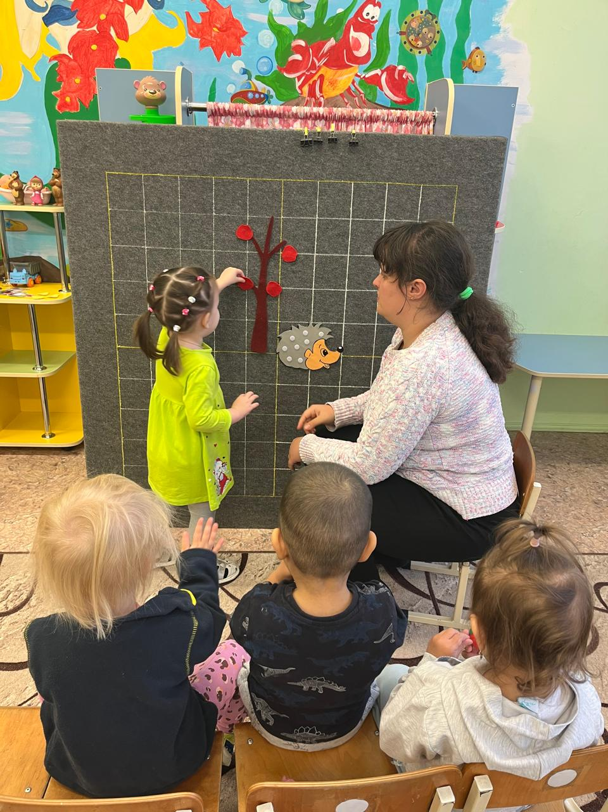
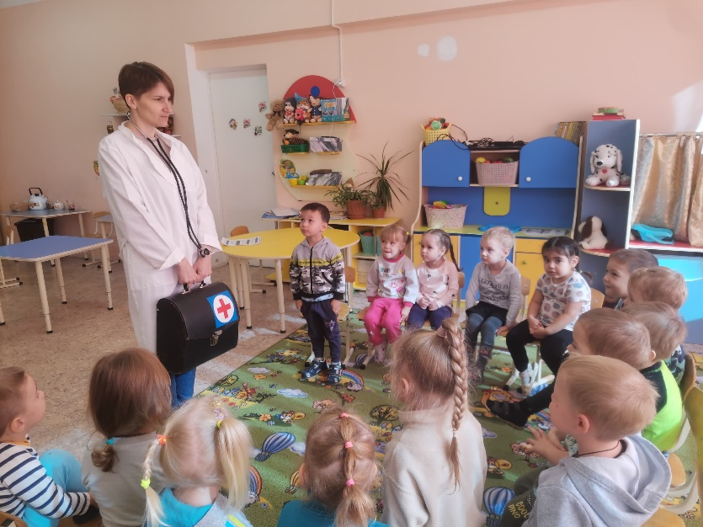
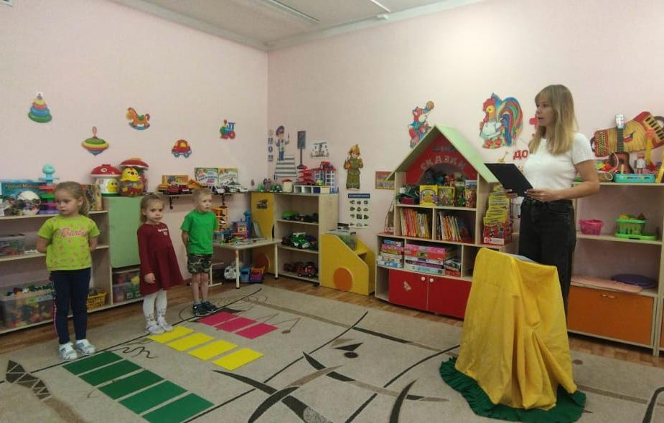
Цель игровой технологии – не менять ребёнка и не переделывать его, не учить его каким-то специальным поведенческим навыкам, а дать возможность «прожить» в игре волнующие его ситуации при полном внимании и сопереживании взрослого.

Slide 6
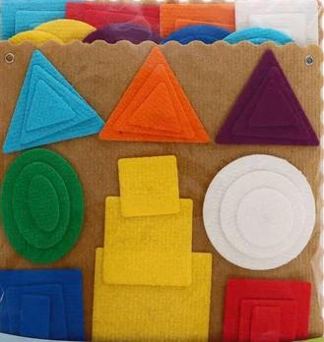
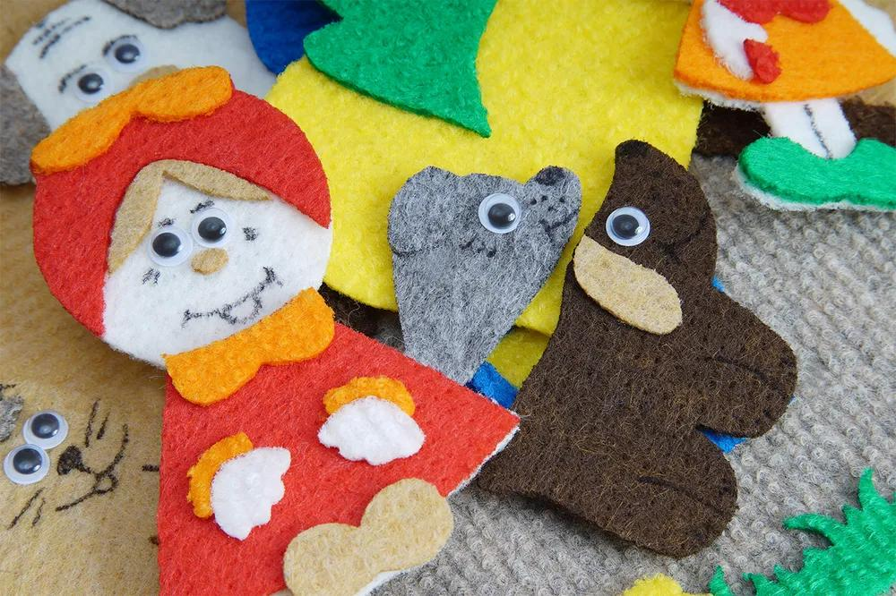
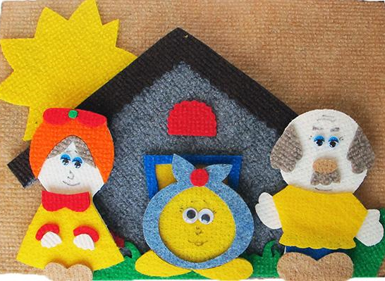
«Ковролинография»
Обучающие игровые пособия должны:
Привлекать детское внимание.
Иметь обучающий функционал.
Быть многофункциональным.
Обеспечивать возможность производить многократные манипуляции.
Быть прочными, сохранять товарный вид долгое время.

Slide 7
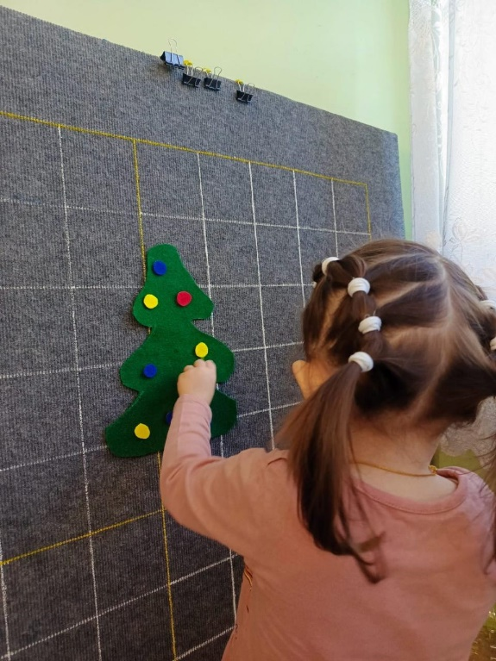
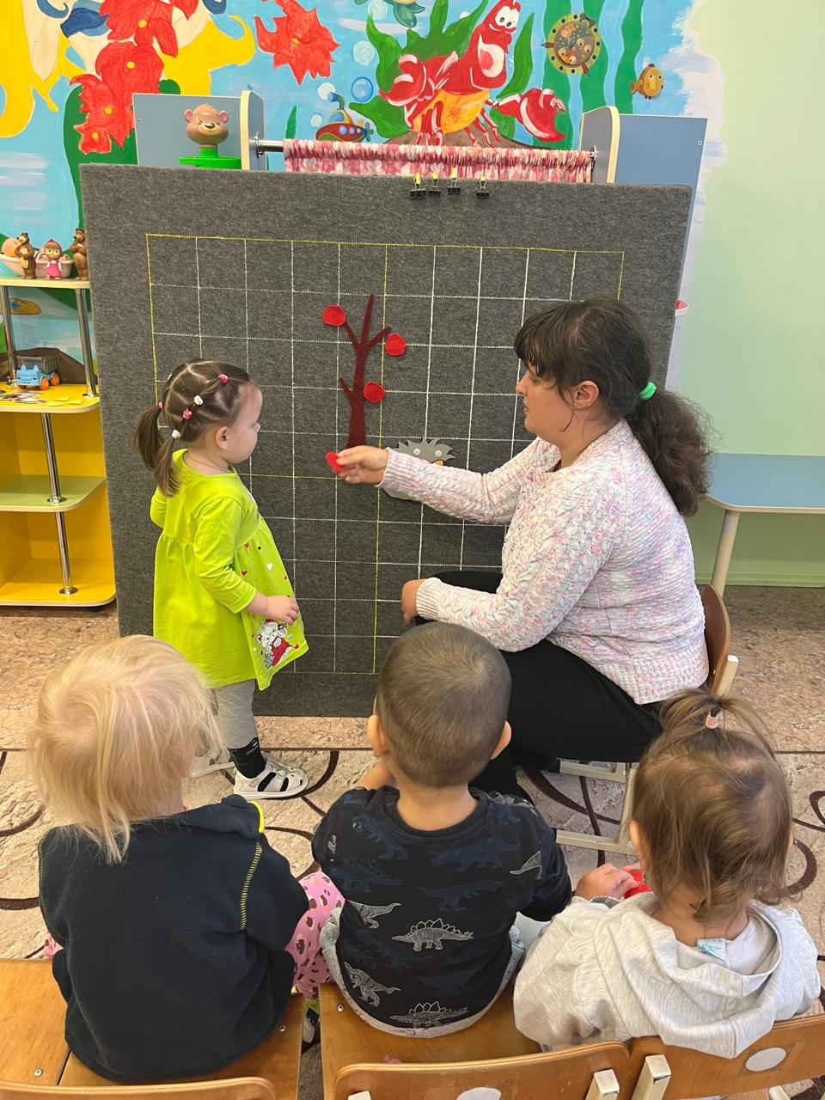
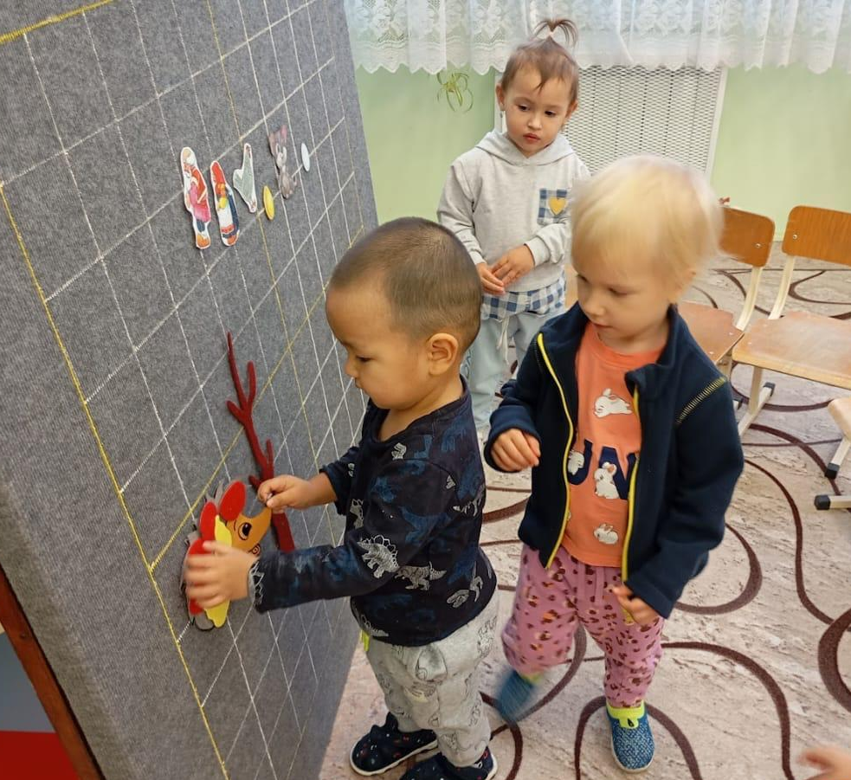
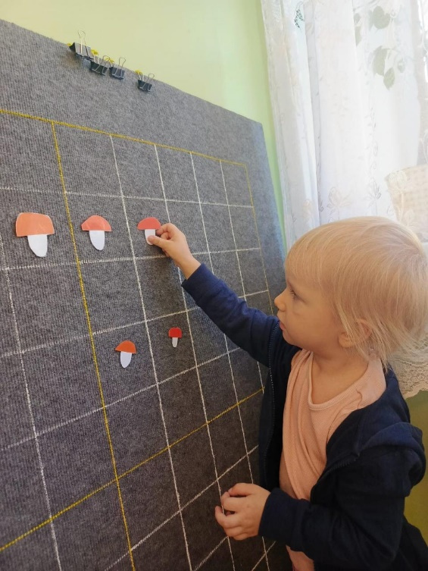
«Ковролинография»
При организации непосредственно образовательной деятельности и в свободное от занятий время, и даже при организации режимных моментов в качестве наглядности или тренажера.

Slide 8
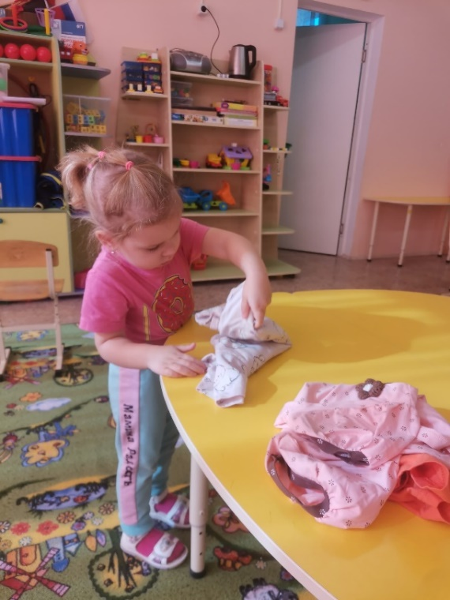
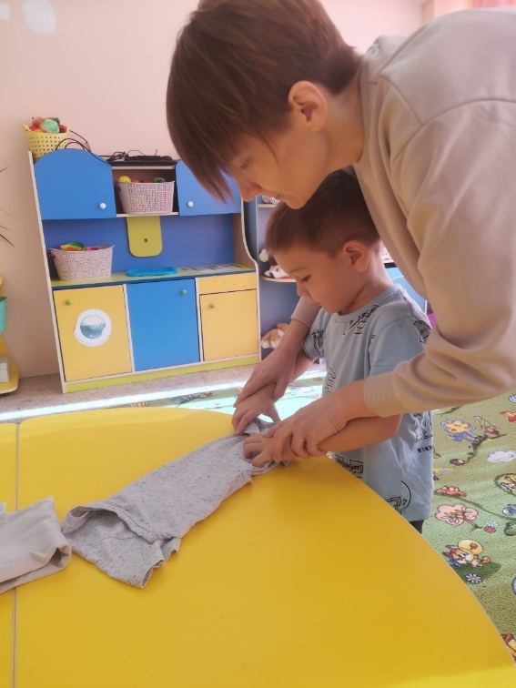
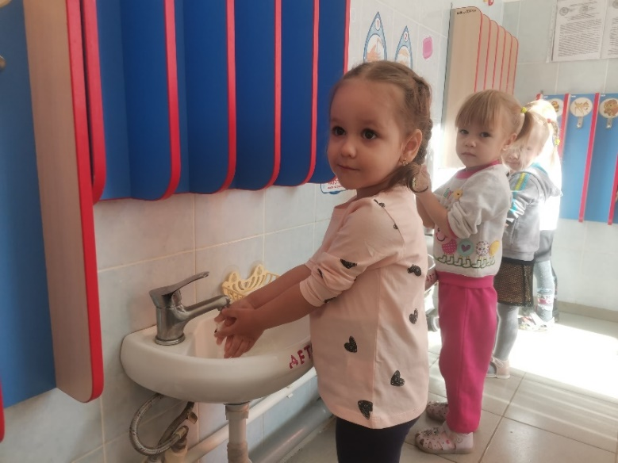
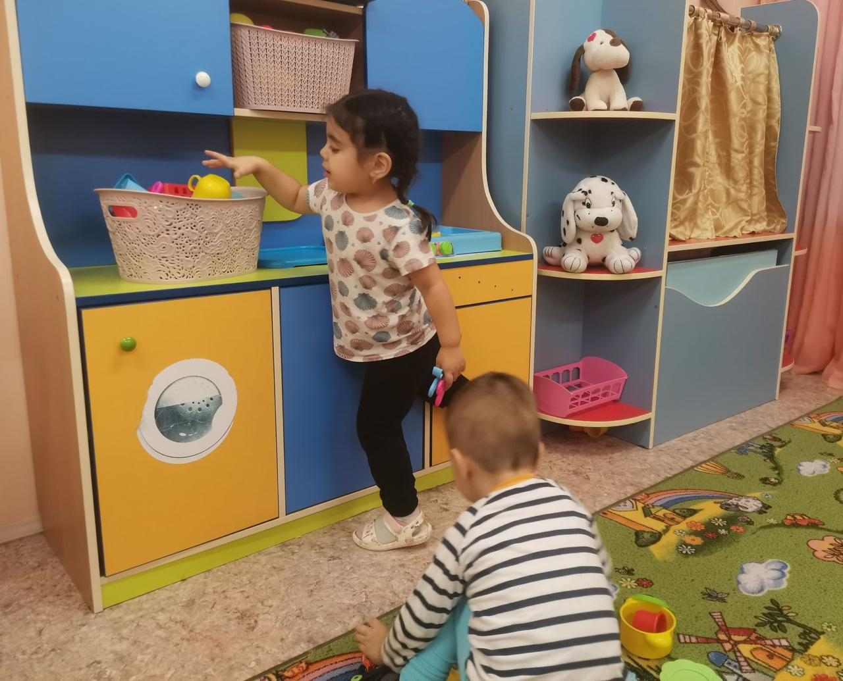
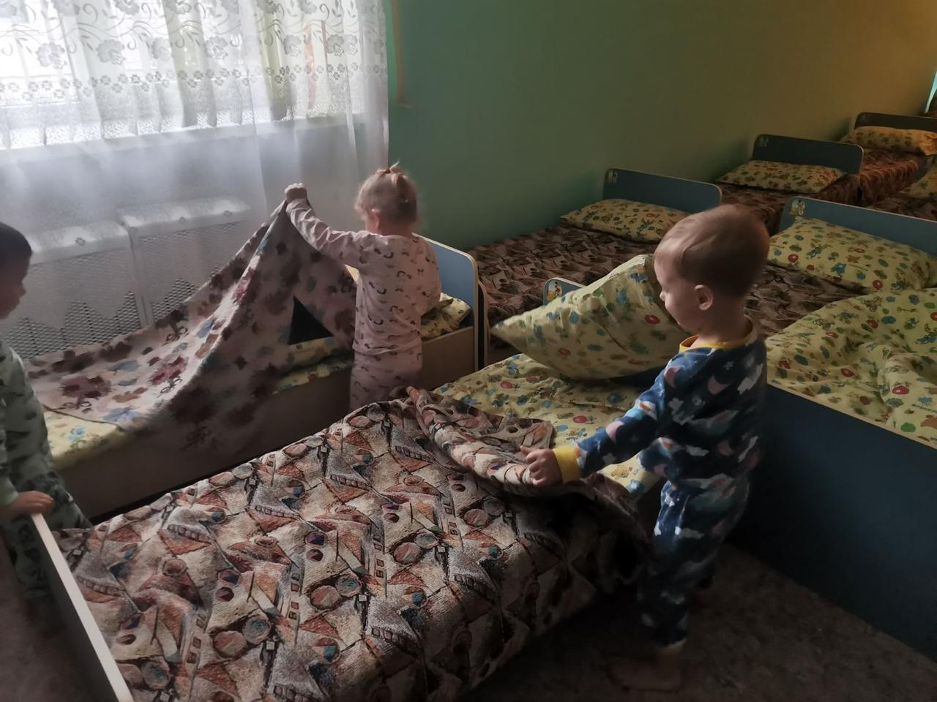
«Цикл валеологических игр «Познаю себя» в рамках функционирования научно-познавательного клуба «Все обо всем»
Различные жизненные ситуации:
Как приготовить бутерброд.
Как правильно умываться и чистить зубы.
Как убирать игрушки.
Как складывать вещи.
Как правильно готовиться ко сну и многие другие.

Slide 9
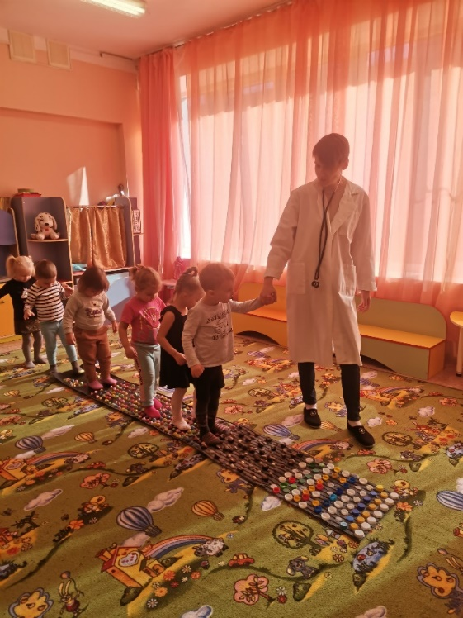
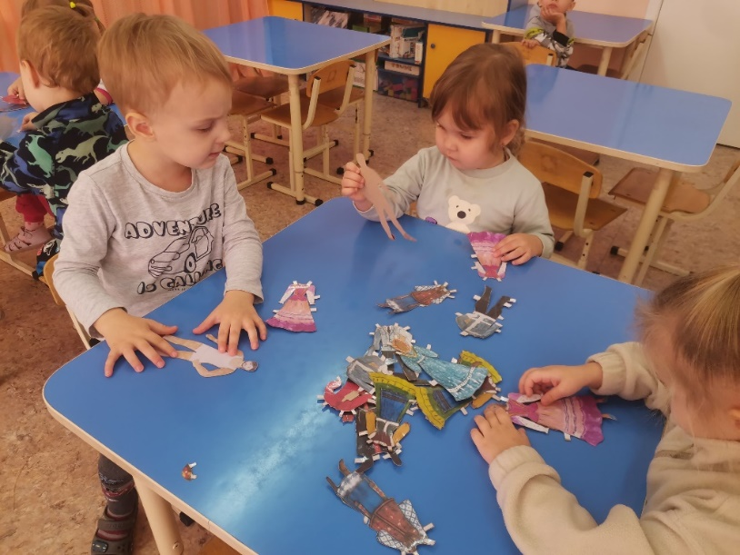
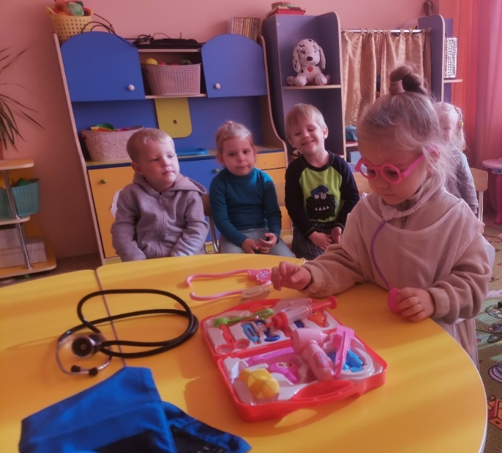
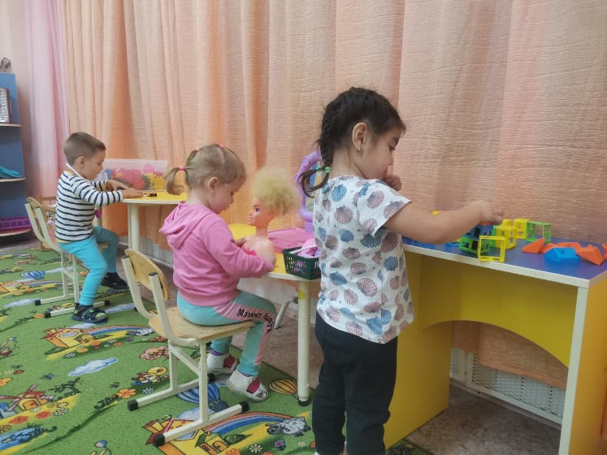
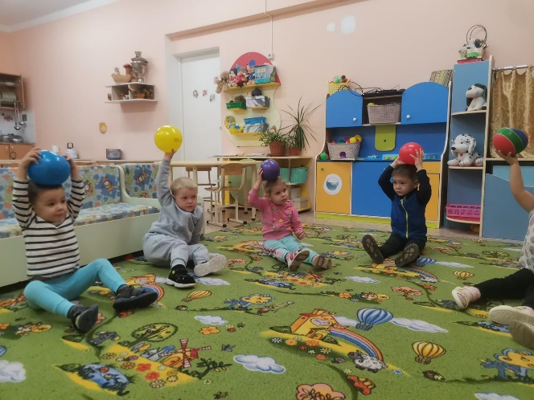
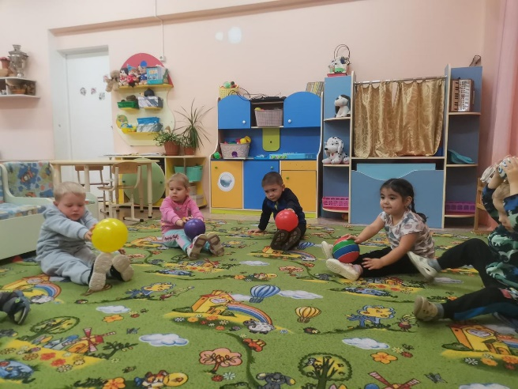
«Цикл валеологических игр «Познаю себя» в рамках функционирования научно-познавательного клуба «Все обо всем»
Закрепляют представления об организме человека.
Формируют целостное представление о своём теле.
Повторяют правила ухода за своим телом, правила оказания первой элементарной помощи.
Получают знания о том, что полезно, а что вредно для организма.
Получают представление о вредных человеческих привычках и их пагубном влиянии на организм.

Slide 10
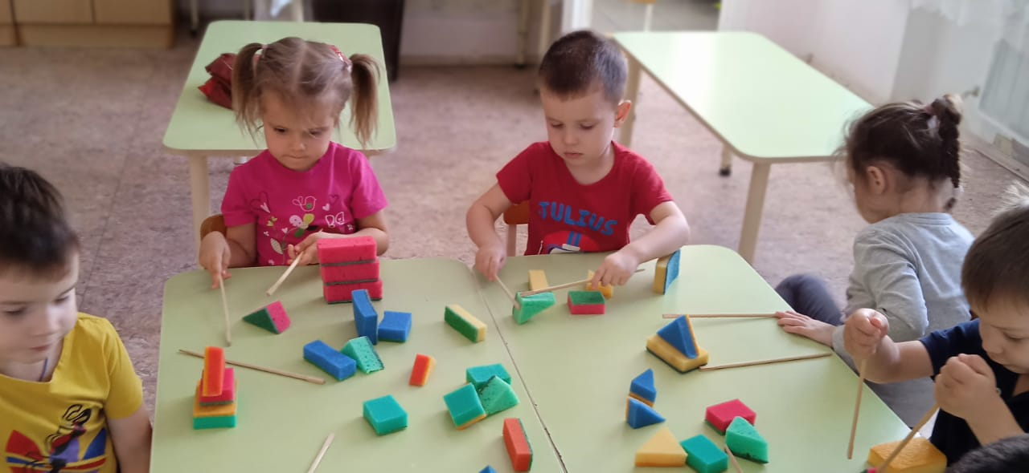
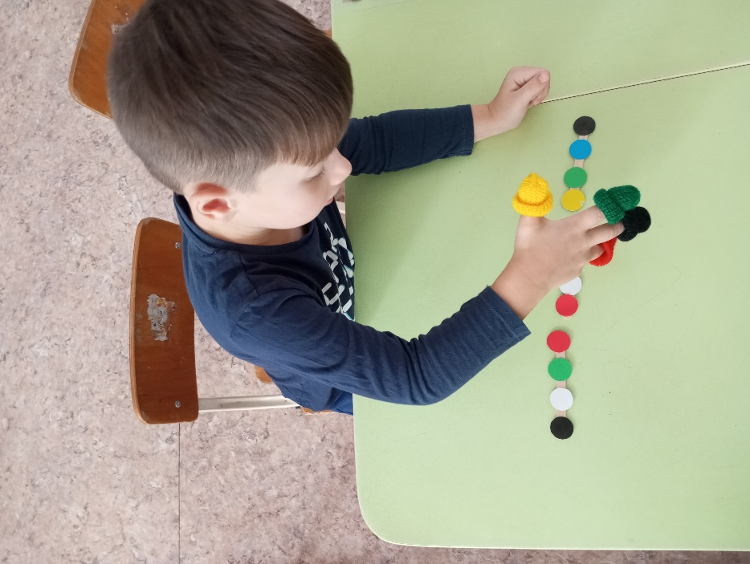
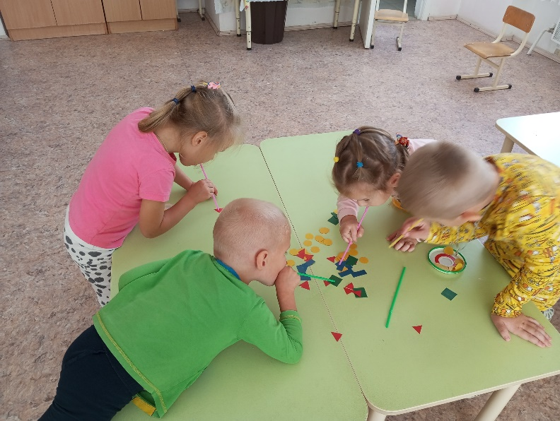
«Нейро-квест игры»
Нейро-квест игры состоят из интересных упражнений:
Дыхательная гимнастика.
Пальчиковая гимнастика.
Упражнения на переключение с одной деятельности на другую .
Нейрофитнес.
Игры в команде.
Упражнения для улучшения осанки.

Slide 11
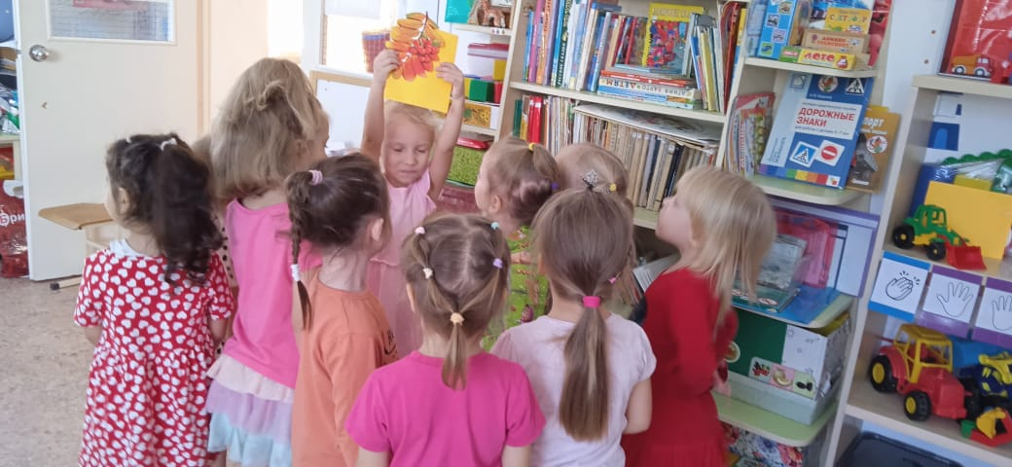
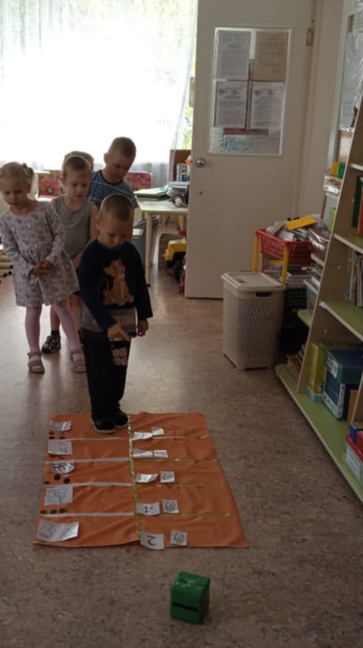
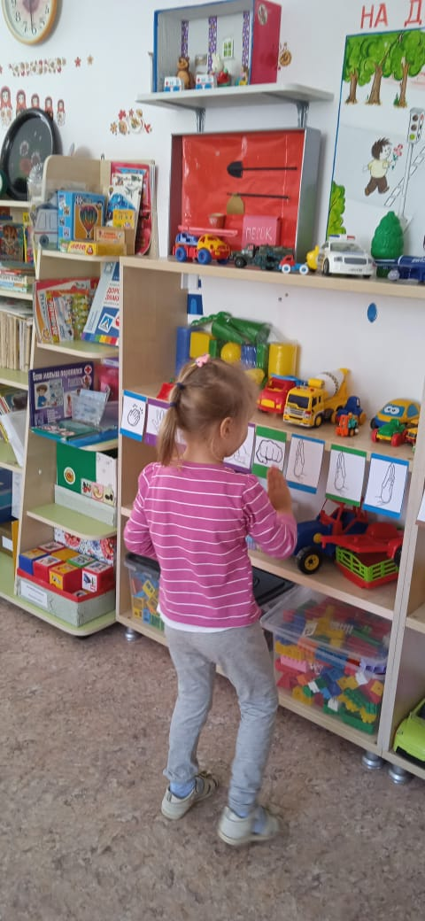
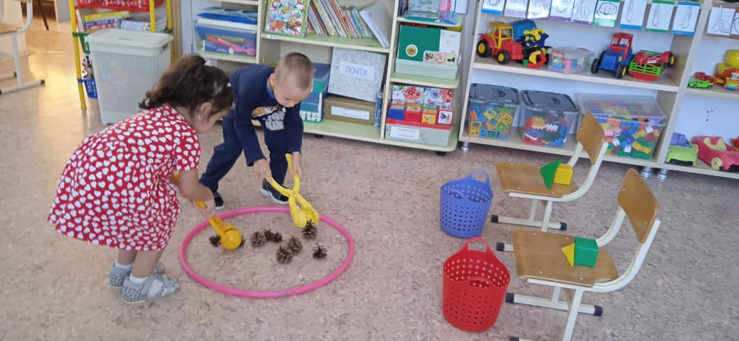
«Нейро-квест игры»

Slide 12
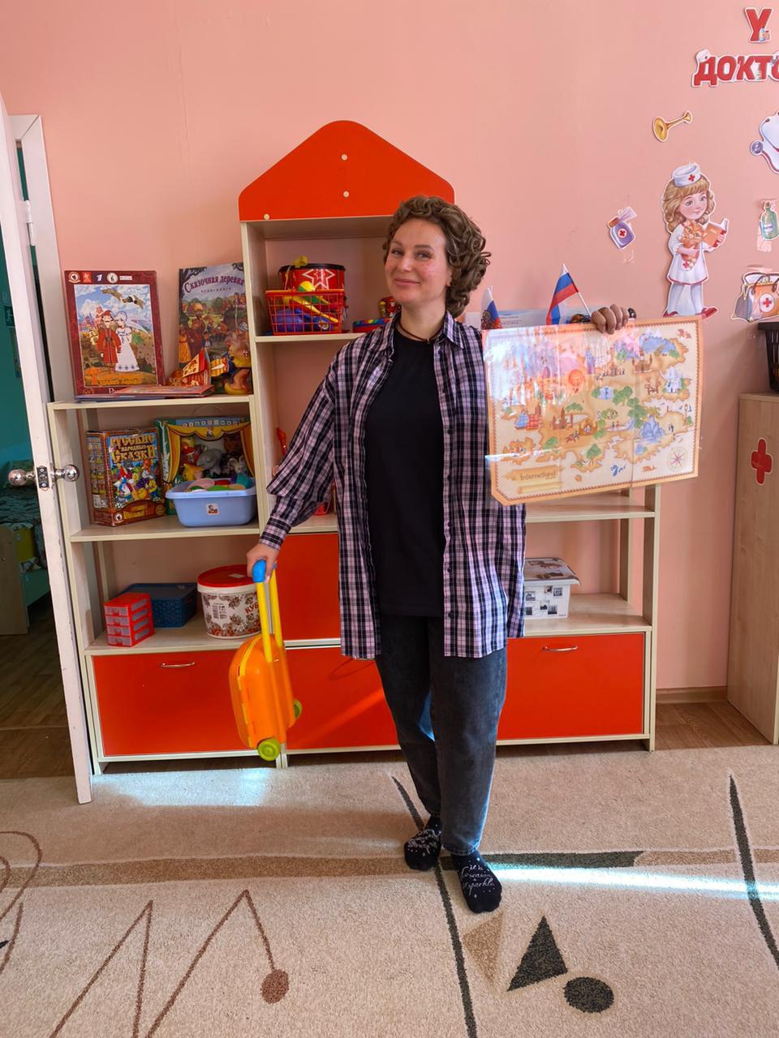
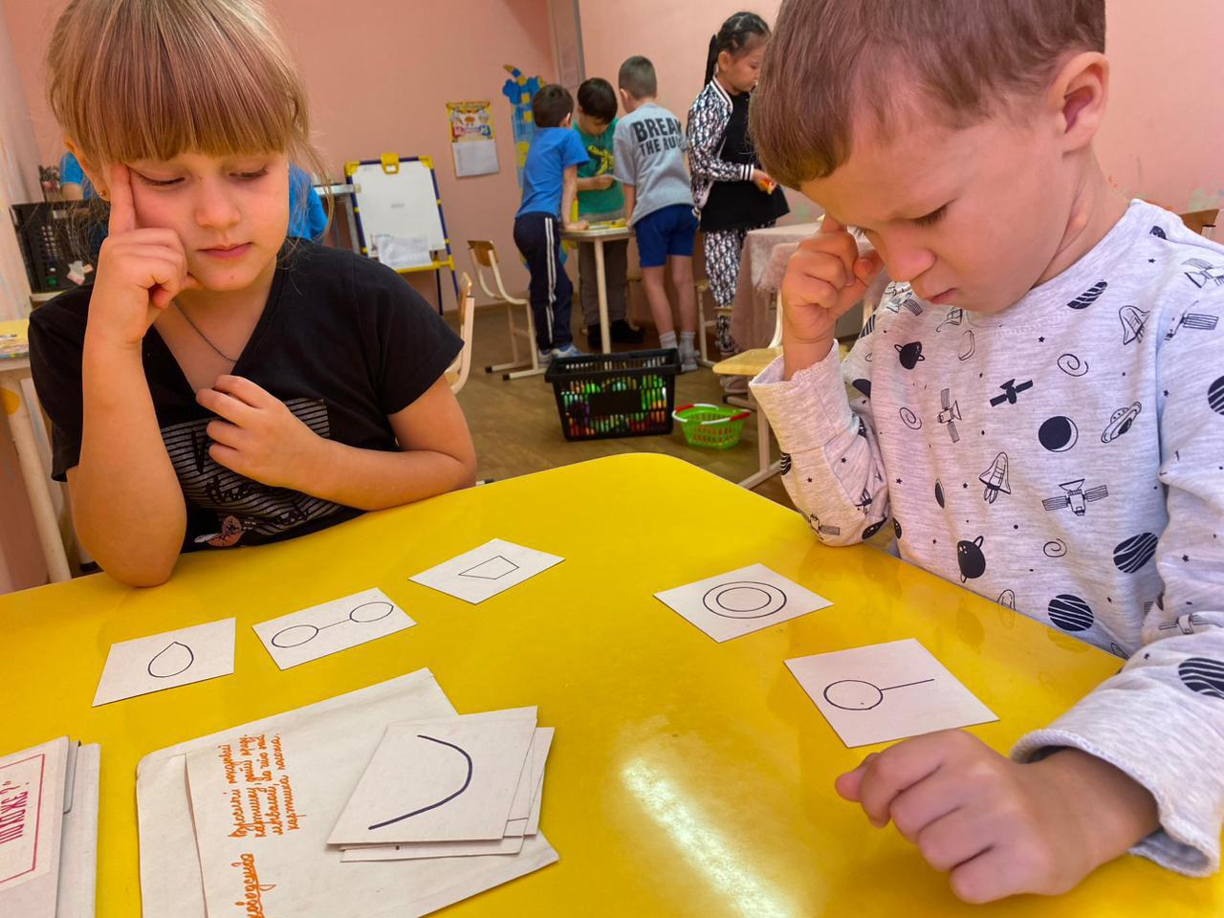
«Многосерийное путешествие в страну Логика»
Обладает рядом преимуществ:
Многосерийность – не ограничивает течение игрового процесса временными рамками (интересно – дети продолжают играть, устали –сменили одно занятие на другое).
Логическая связка сюжета одной серии путешествия с другой – обеспечивает понимание детьми игрового процесса без дополнительных объяснений правил (достаточно однажды ввести детей в курс дела, и в последствие не менять правила).
«Участие» в игровом процессе знакомых героев – раскрепощает участников игры, (формирует свободу выбора, объединяет в решении поставленных задач).
Уверенность в обязательном продолжении путешествия – провоцирует детей придумывать собственные задания на основе полученного опыта.

Slide 13
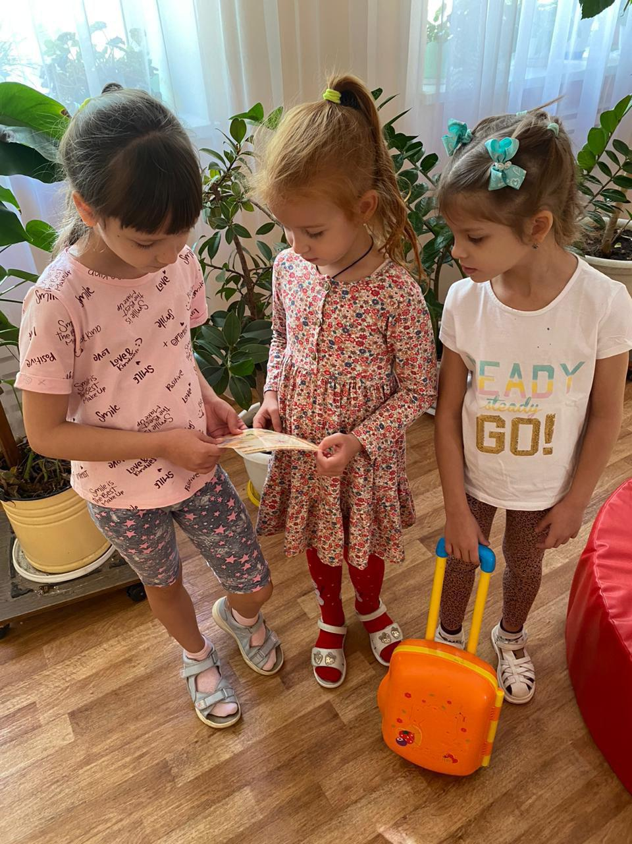
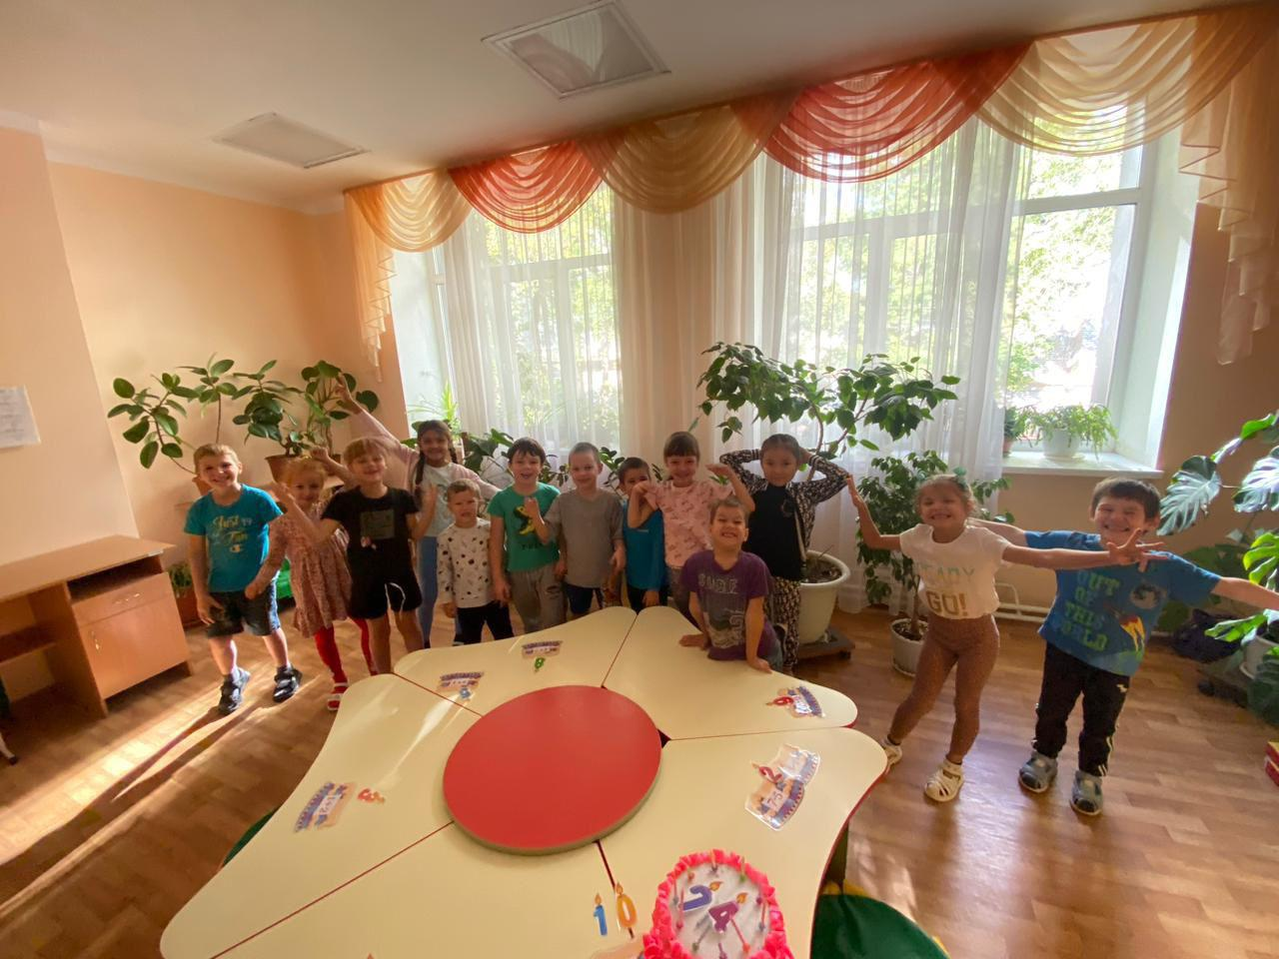
«Многосерийное путешествие в страну Логика»

Slide 14
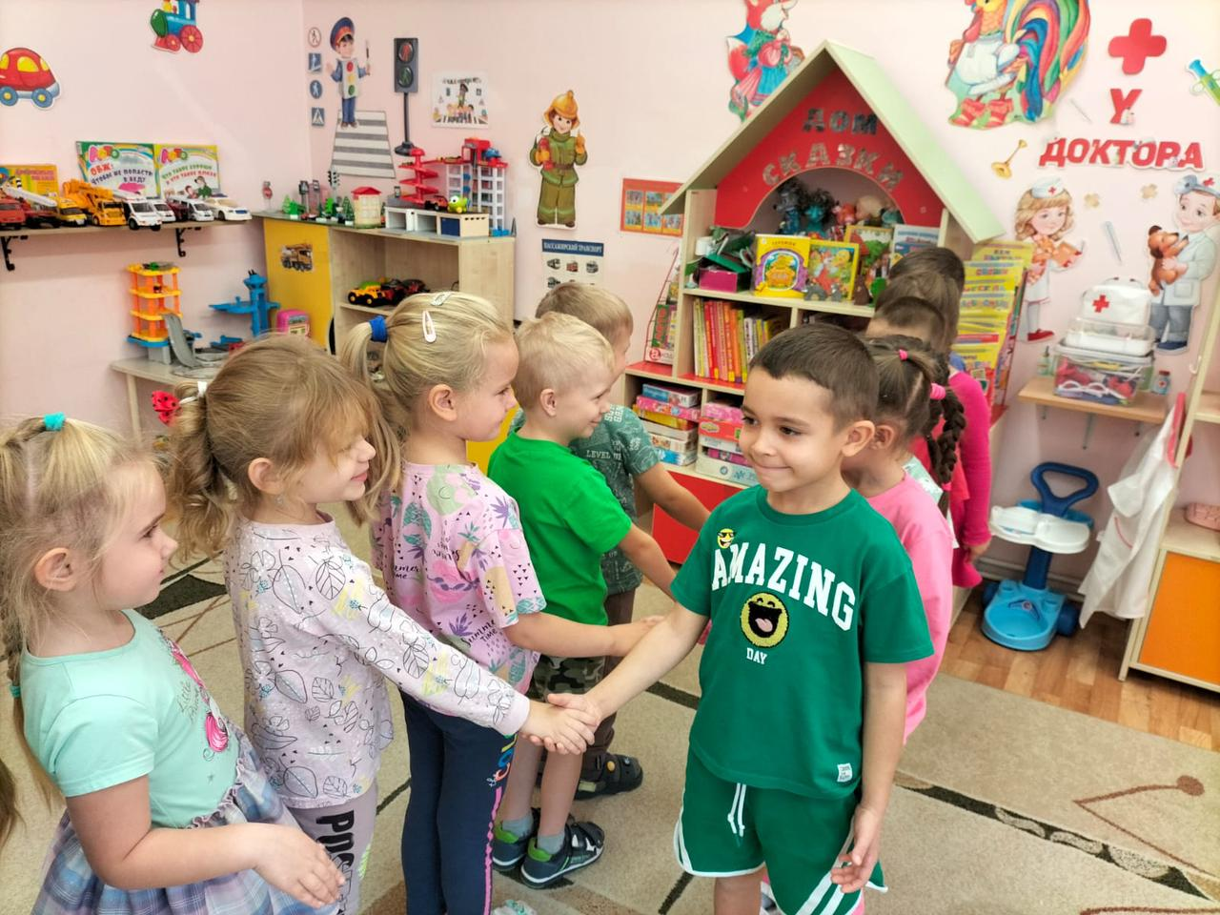
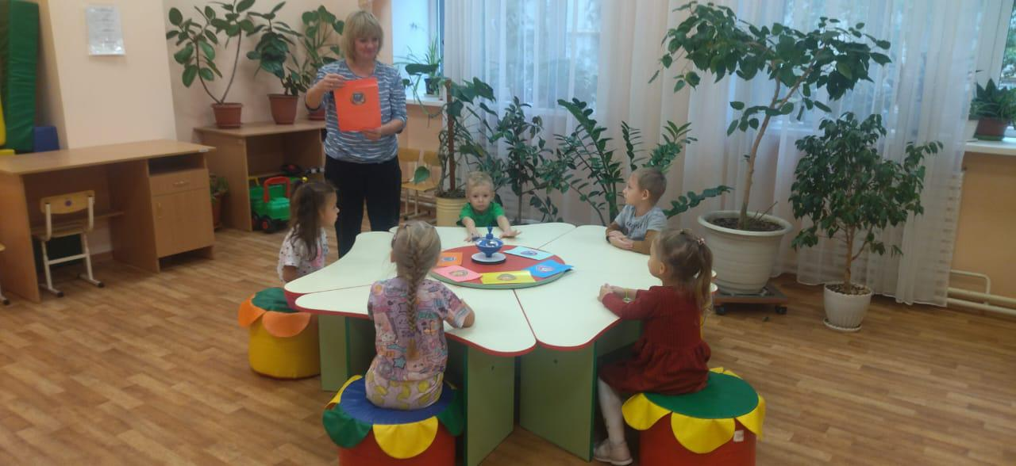
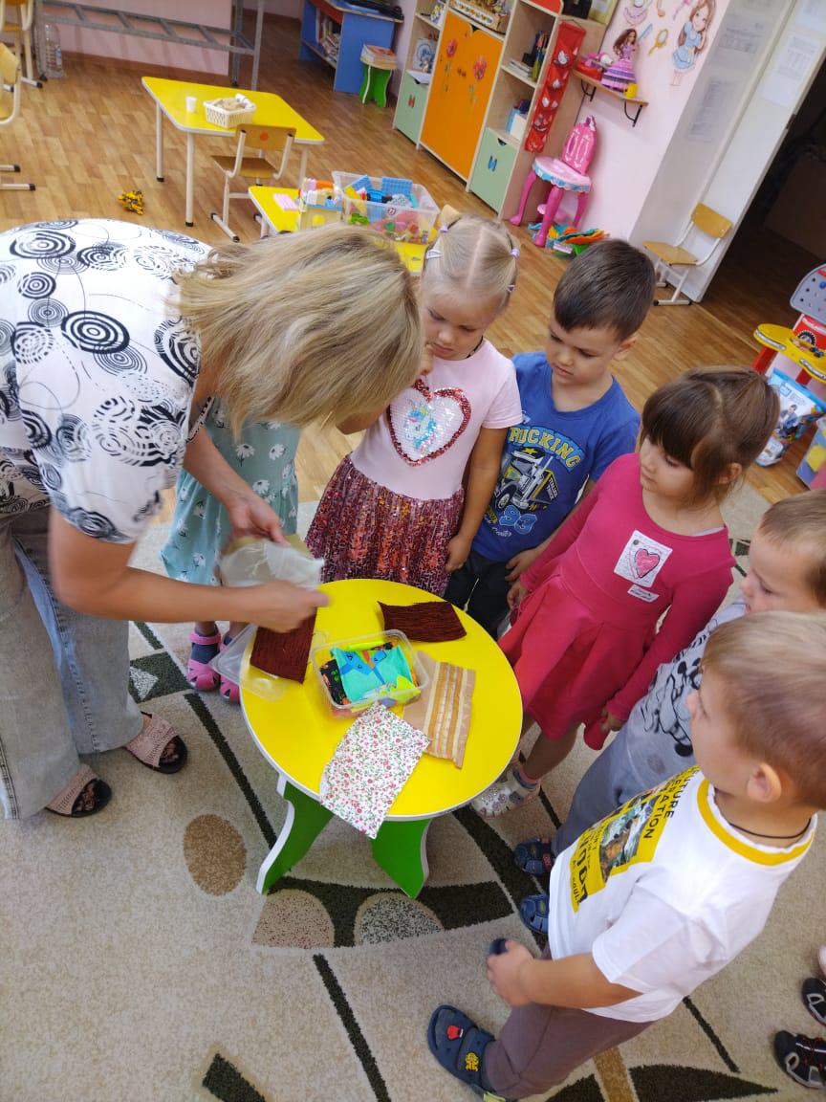
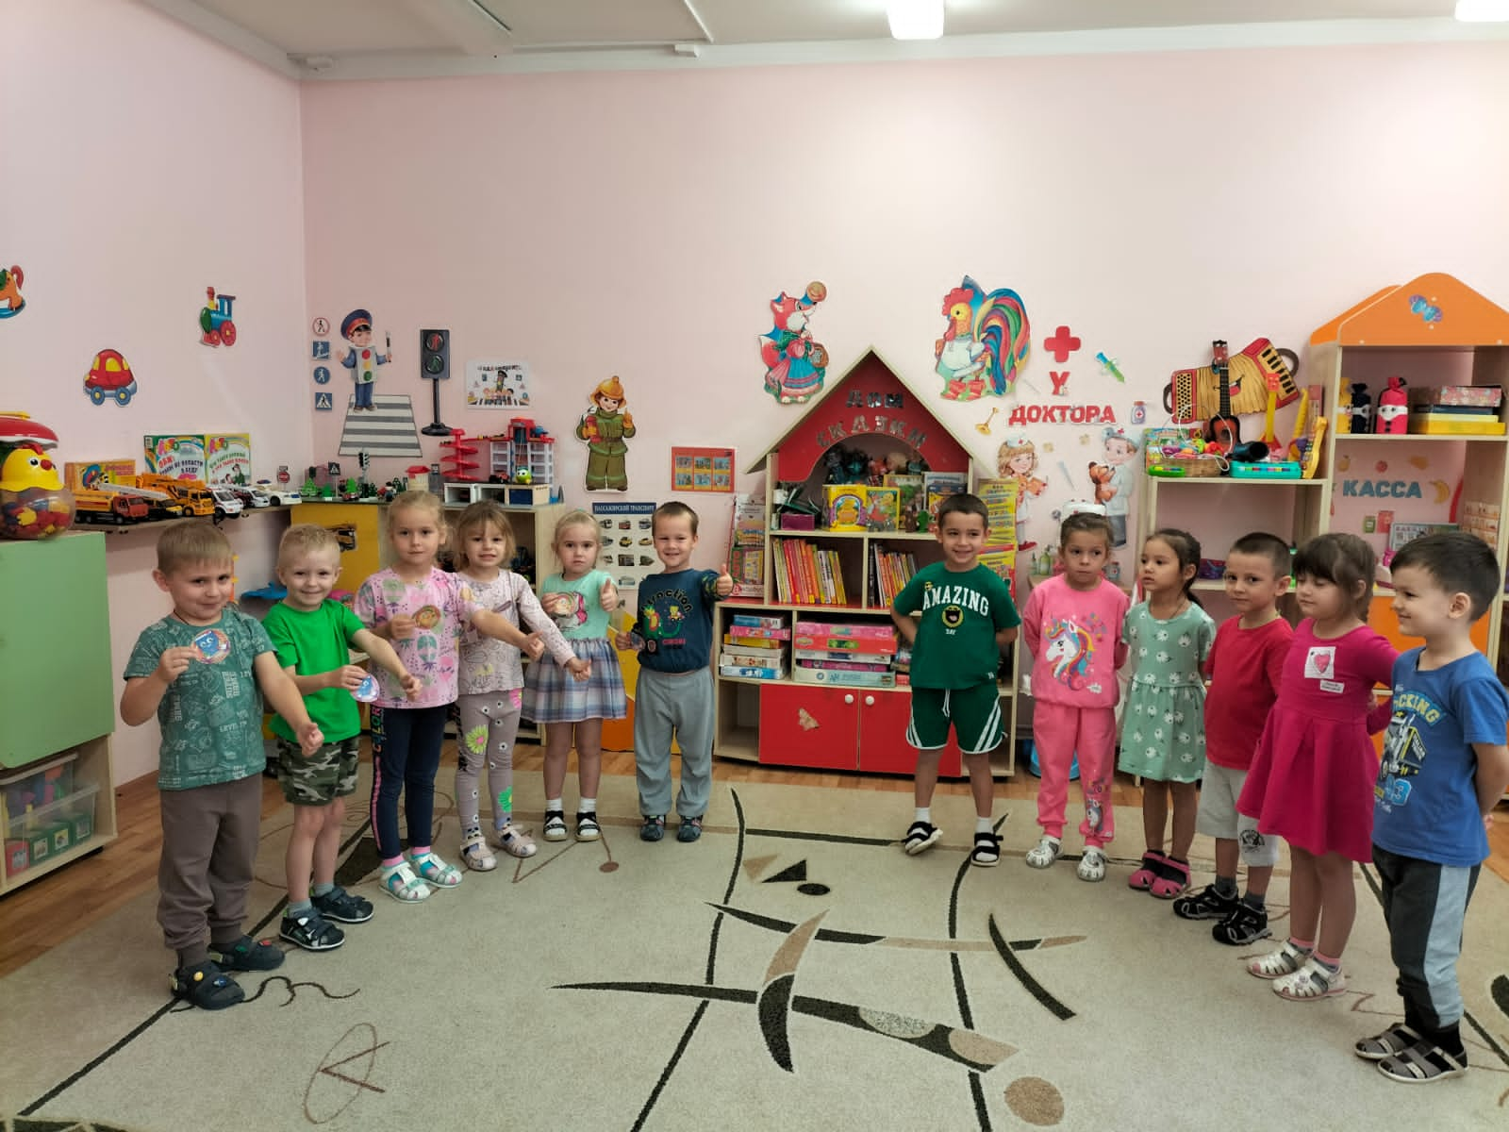
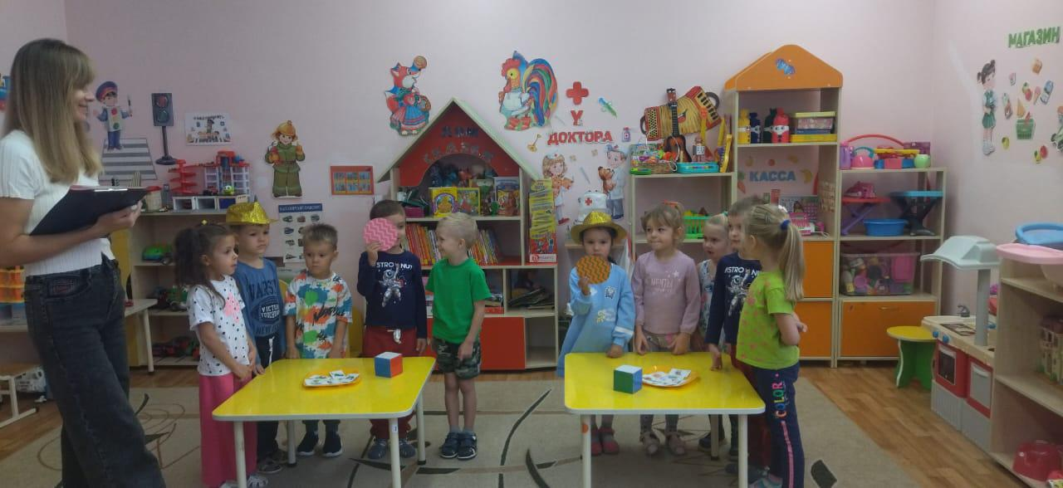
«Деловая игра»
Как средство закрепления пройденного материала
на занятиях

Slide 15
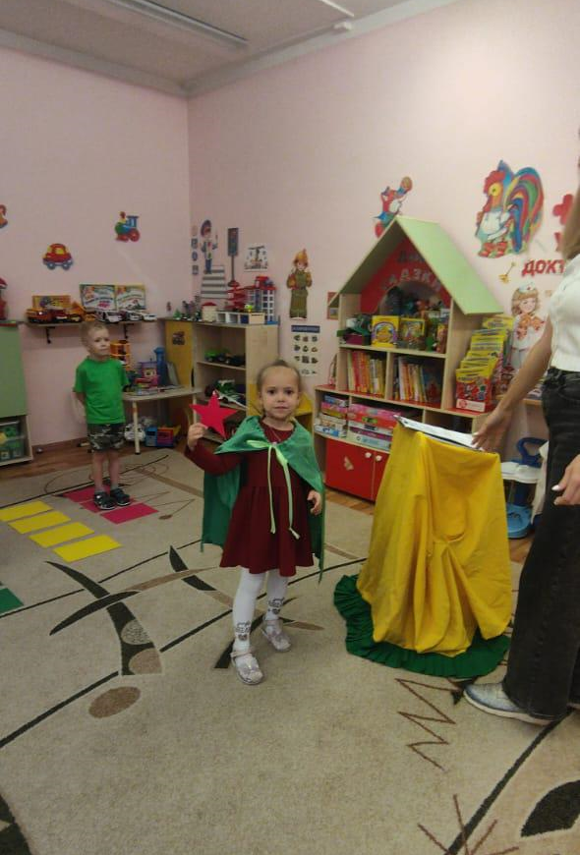
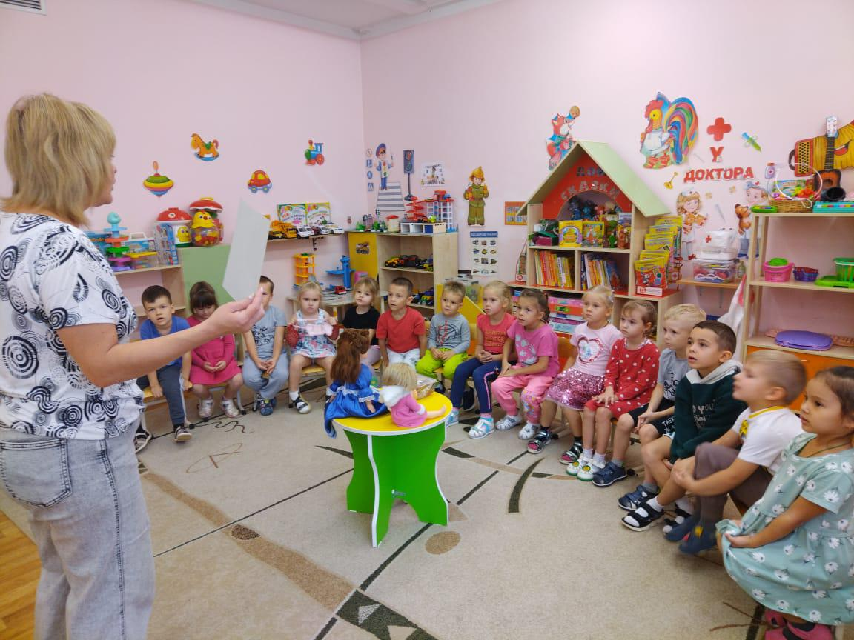
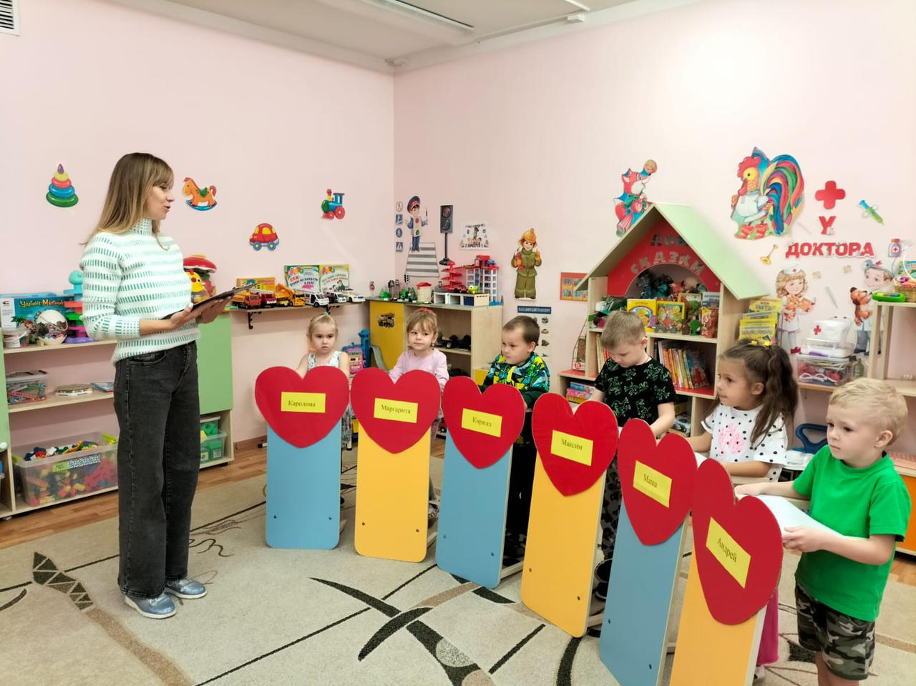
«Деловая игра»
Оглашение названия игры.
Краткая вступительная беседа.
Сама игра – вопросы, задания, практическое исполнение.
Подведение итогов, определение победителей.

Slide 16
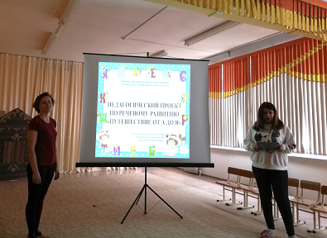
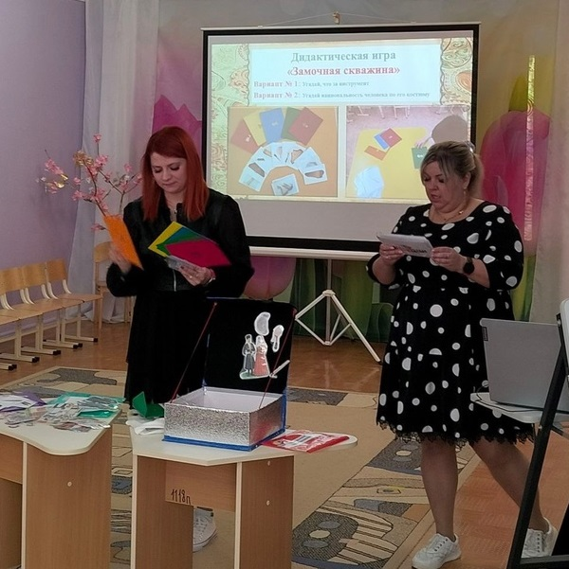
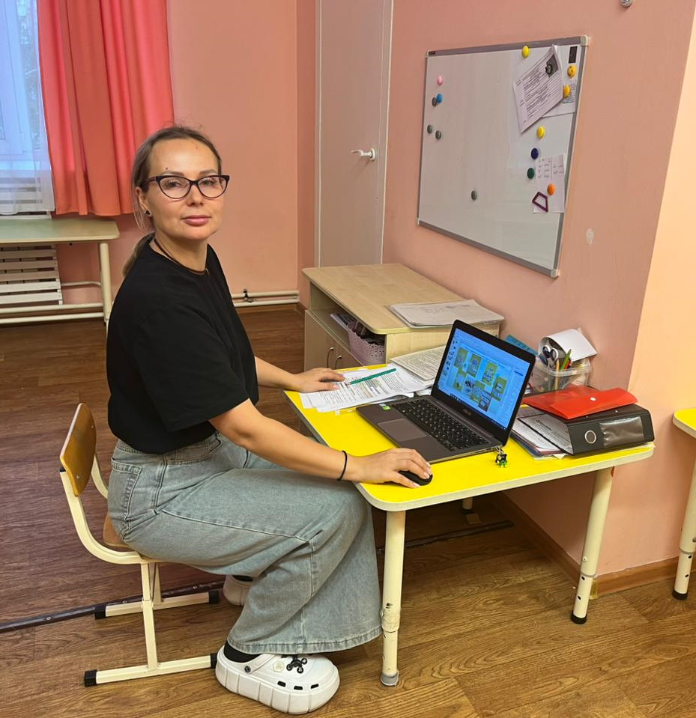

Обучающие игровые пособия
МОУ Детского сада № 117

Slide 17







Обучающие игровые пособия
МОУ Детского сада № 117

Slide 18
Спасибо
за
внимание!

